Slide 1





LĨNH VỰC: PHÁT TRIỂN THẨM MỸ
HOẠT ĐỘNG HỌC : GIÁO DỤC ÂM NHẠC
VĐTN: “MÚA CHO MẸ XEM”
NGHE HÁT: “MẸ ƠI CÓ BIẾT”
LỚP: NT
GIÁO VIÊN:

Slide 2







CHƯƠNG TRÌNH
Bé yêu âm nhạc

Slide 3
PHẦN CHƠI: TÀI NĂNG BÉ YÊU

Slide 4











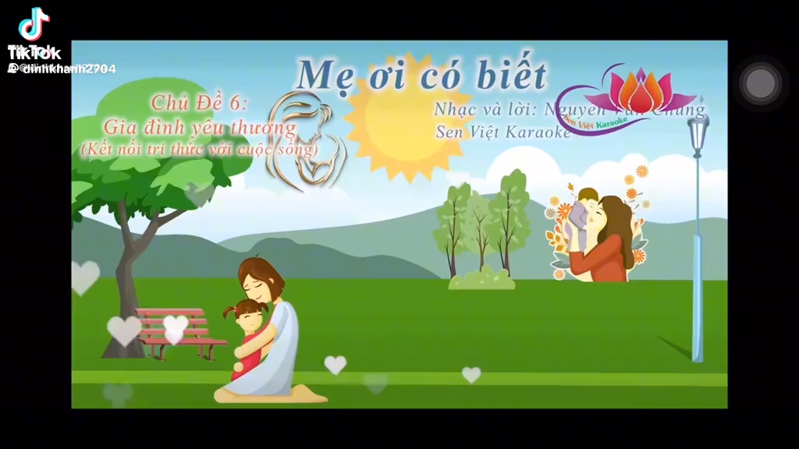
QUÀ TẶNG ÂM NHẠC

Slide 5






T¹m biÖt c¸c c« vµ c¸c bÐ

